Slide 1
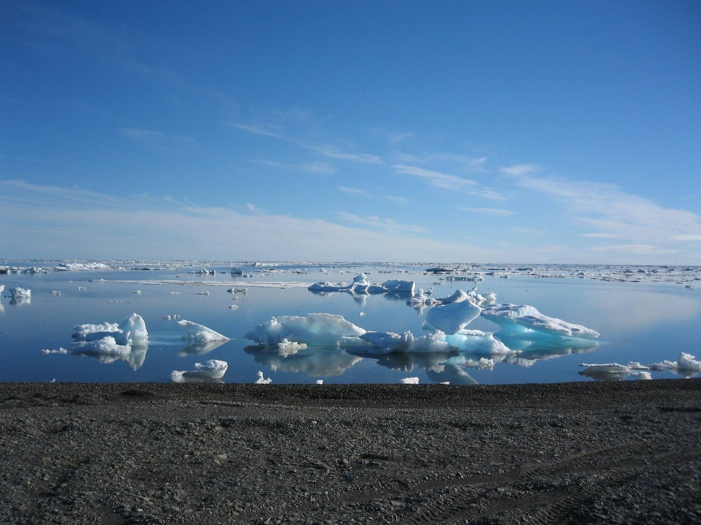
Л. И. Лобковский¹, А. А. Баранов², А. А. Крылов¹ , И. А. Гарагаш²
Институт океанологии им. П. П. Ширшова РАН, г. Москва
Институт физики Земли им. О.Ю. Шмидта РАН, г. Москва,
Субдукционно-конвективная геодинамическая модель хребта Гаккеля и Лаптевоморской рифтовой системы
,
8^{я} Международная конференция
Триггерные эффекты в геосистемах
К 100-летию со дня рождения профессора В.Н.Родионова
18-22 мая 2026, Коломна, Россия
Notes:
о

Slide 2
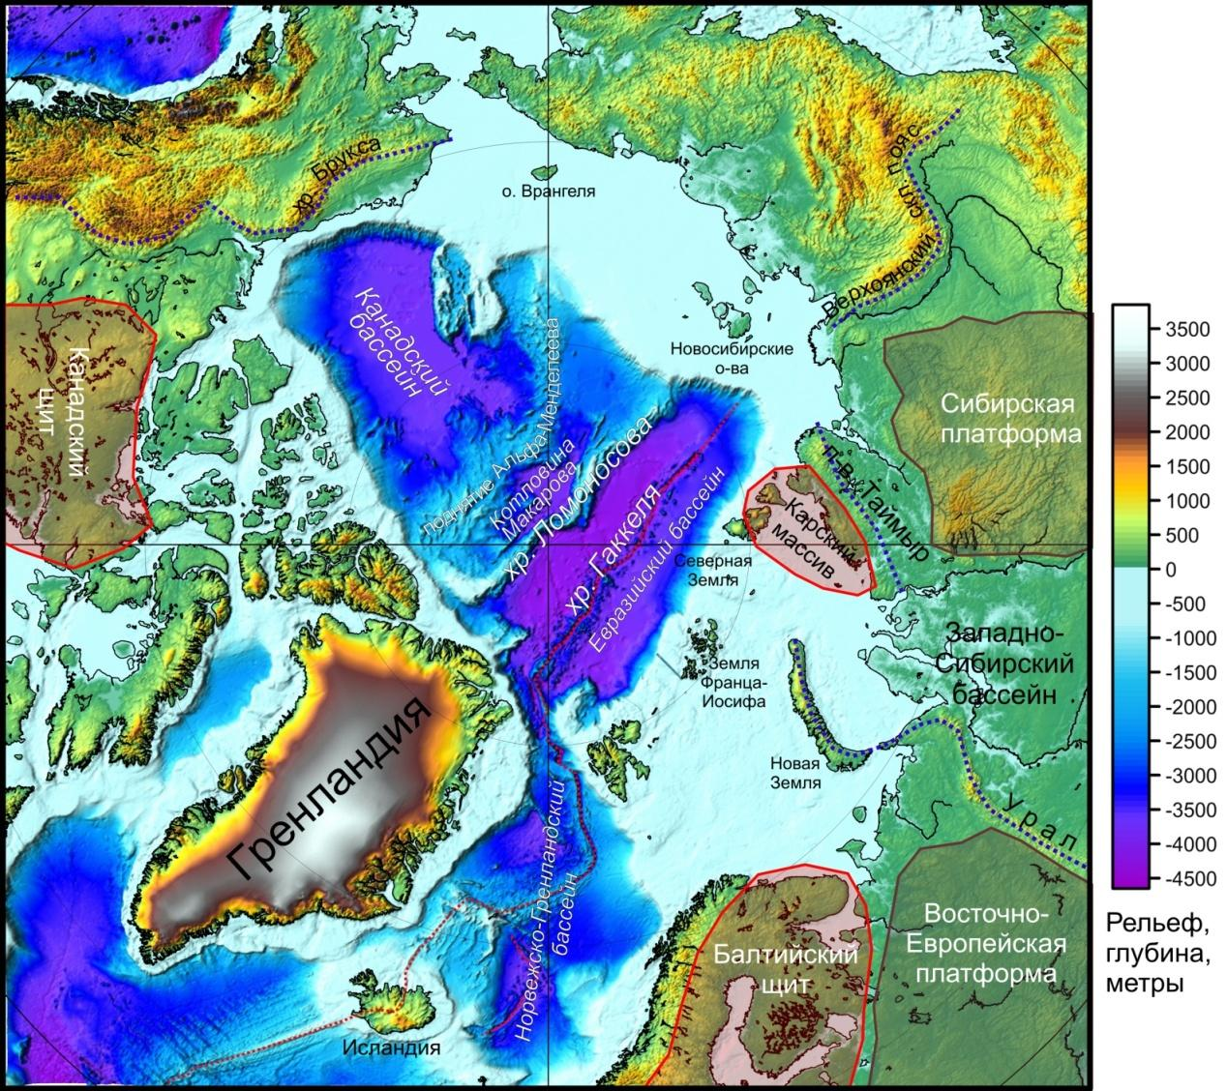
Топография/батиметрия и основные тектонические/географические элементы изучаемого региона. Красный точечный пунктир – положение осевой линии океанических хребтов; синий пунктир – границы основных складчатых поясов. Красные линии – границы блоков и сейсмогенных разломов.

Slide 3

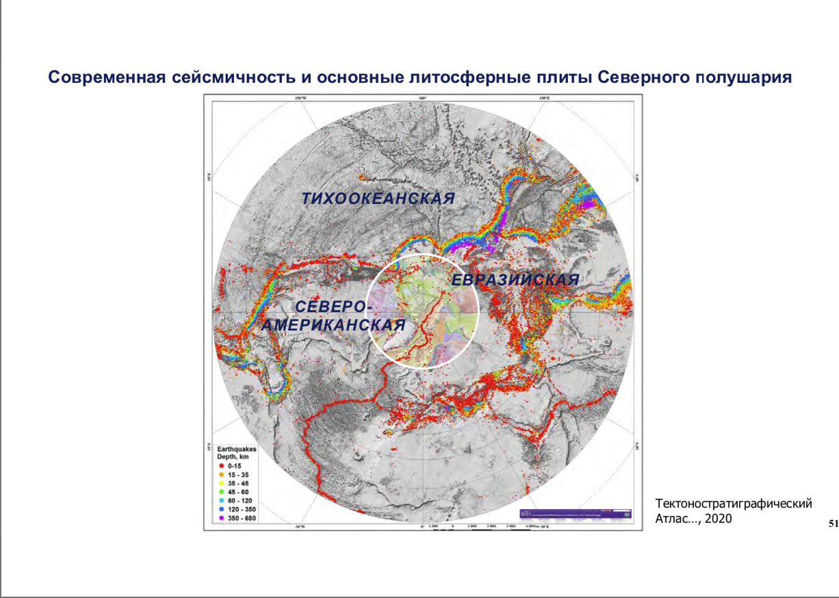

Slide 4
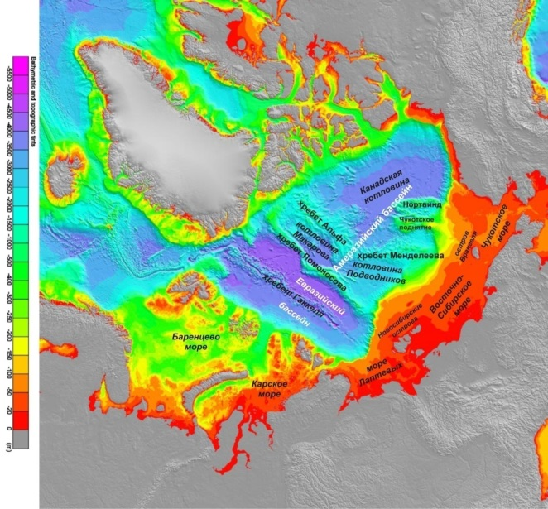
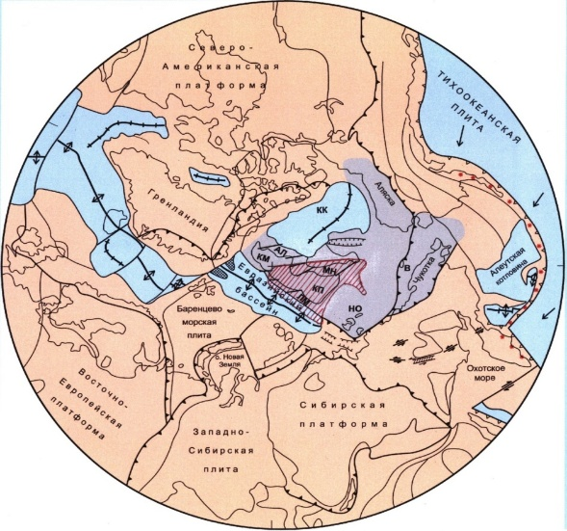
Проект «Роснедра-РАН» по подготовке представления РФ в Комиссию ООН на расширение континентального шельфа
«Построение плитотектонических реконструкций и модели напряженного состояния литосферы Арктического региона в связи с проблемой расширения внешней границы континентального шельфа (2010-2013)
Руководитель проекта - академик Н.П. Лаверов.
Координатор проекта - член-корр. РАН Л.И. Лобковский
Головная организация – ИО РАН
Исполнители: ГИН РАН, ИНГГ СО РАН, ИФЗ РАН
Основные геоморфологические структуры Северного Ледовитого океана
Площадь заявляемого юридического континентального шельфа России в Арктике для рассмотрения в Комиссии ООН по границам континентального шельфа
Палеогеодинамическая реконструкция Арктического региона на время 10 млн. лет
Notes:
ель прпоекта
4

Slide 5
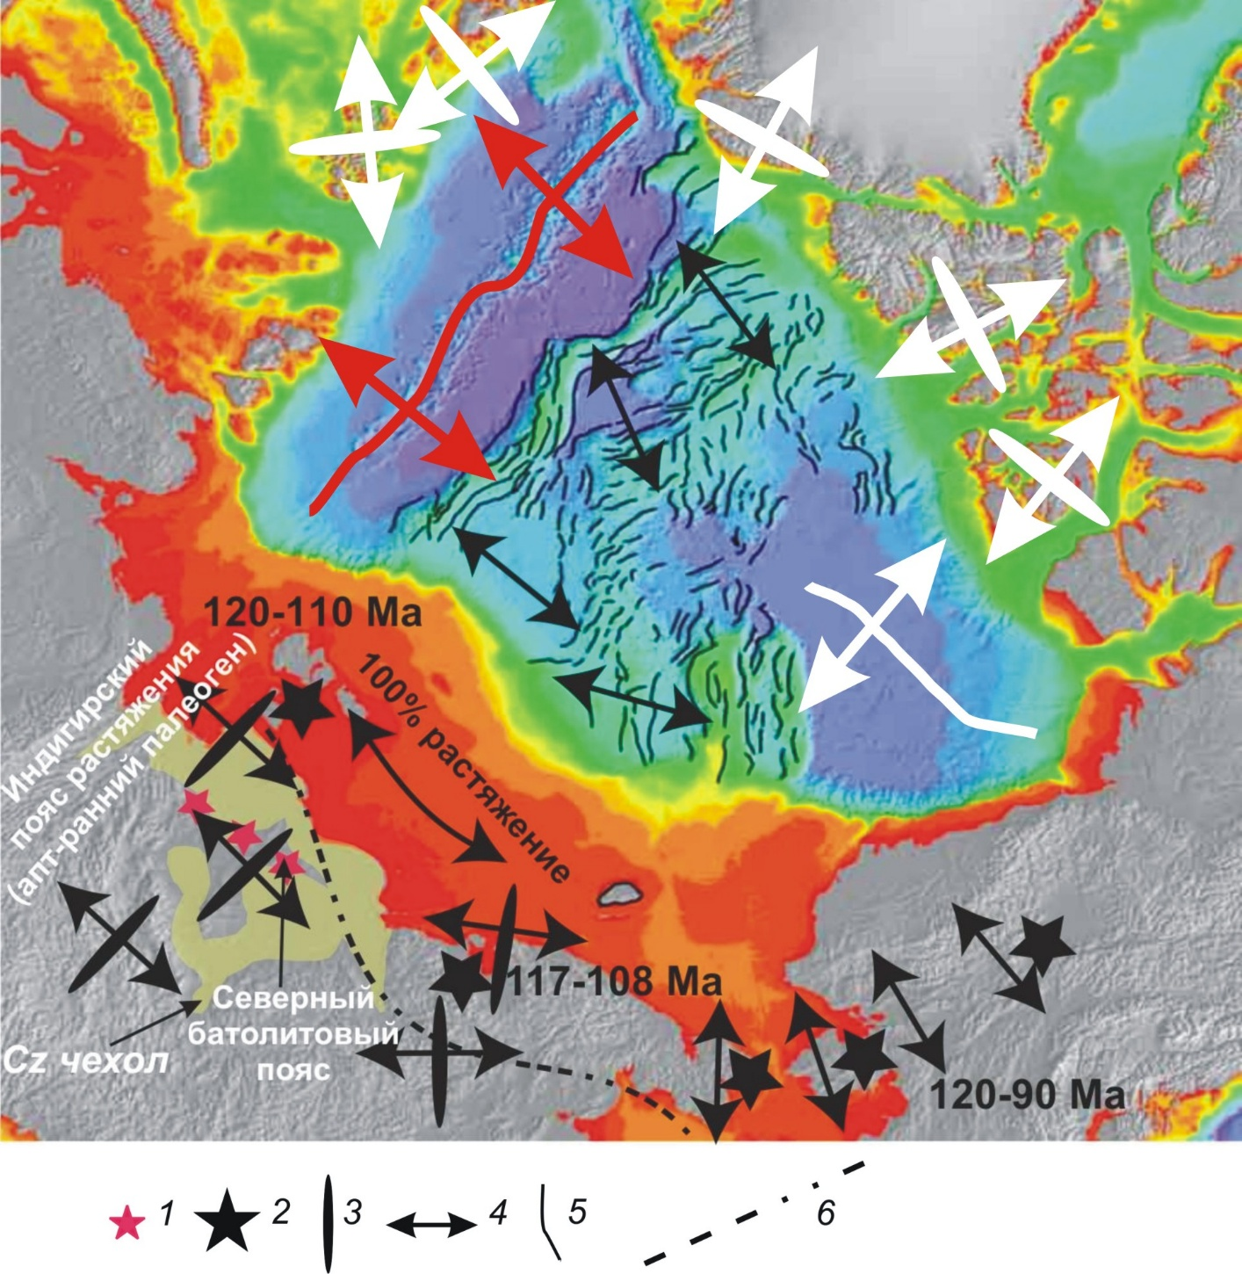
Тектоническая модель трехстадийного раскрытия
Северного Ледовитого океана в мелу — кайнозое
Модель трехстадийного раскрытия Северного Ледовитого океана, основанная на результатах геохронологических и структурных исследований. По [Miller, Verzhbitsky, 2009] с изменениями по [Карякин и др., 2010; Buchan, Ernst, 2006; Dossing et al., 2013; Villeneuve, Williamson, 2006; Thórarinsson et al., 2015; Laxon, McAdoo, 1994; Minakov et al., 2013; Polteau et al., 2016].
1 – северный батолитовый пояс; 2 – области постколлизионной магматической активности, цифры соответствуют ее датировкам; 3 – усредненное простирание даек и других структур растяжения: белый цвет – доаптского возраста, черный цвет – апт-альбского и верхнемелового возраста; 4 – направление растяжения: белый цвет – доаптского возраста, черный цвет – апт-альбского и верхнемелового возраста; красный цвет – палеоцен-голоценового возраста; 5 – предполагаемые сбросы в пределах хребтов Ломоносова, Альфа-Менделеева и Чукотского бордерленда; 6 – положение Южно-Анюйской сутуры. Белая толстая линия – палеорифтовый/палеоспрединговый центр [Laxon, McAdoo, 1994]. Красная толстая линия – хребет Гаккеля.

Slide 6
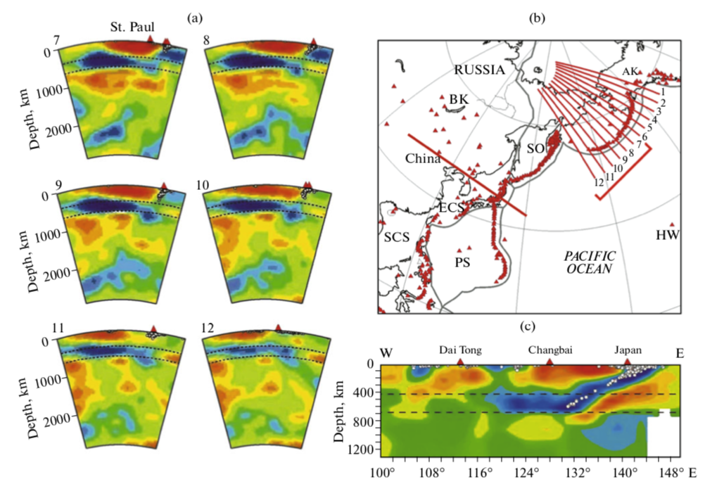
Результаты сейсмической томографии
AK, Alaska; BK, Baikal; ECS, East China Sea; HW, Hawaiian Islands; SO, Sea of Okhotsk; PS, Philippine Sea; SCS, South China Sea.
Vertical sections of the mantle derived from P-wave tomography data: (a) along the lines shown in panel (b); (c) latitudinal section across East Asia, modified after [Zhao, 2009]. Panels (a, c): low and high velocities of seismic waves with maximal amplitude of velocity anomalies reaching 1% (a) and 2% (c) are shown in red and blue, respectively.
White circles are earthquakes that occurred within a 100-km wide zone aside the section; triangles are active volcanoes. Dashed lines indicate the boundaries of the abrupt variation of seismic parameters at depths of 410 and 670 km; panel (b) solid lines are the boundaries of lithospheric plates

Slide 7
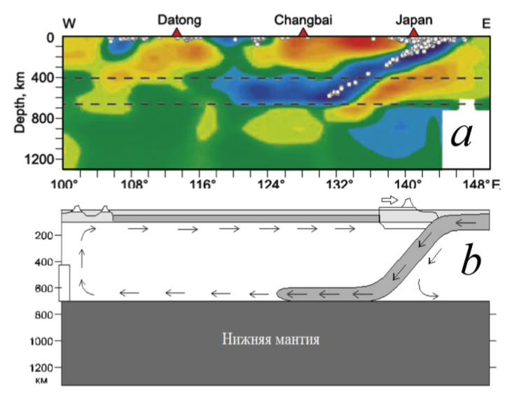
Сейсмотомография и модель верхнемантийной конвекции
Разрез по данным сейсмической томографии [Zhao, 2009; Zhao et al., 2009; 2010]
Модель мантийной конвекции, сопряженной с зоной субдукции
[Lobkovsky, 2016; Laverov et al., 2013; Lobkovsky et al., 2011; 2013]

Slide 8
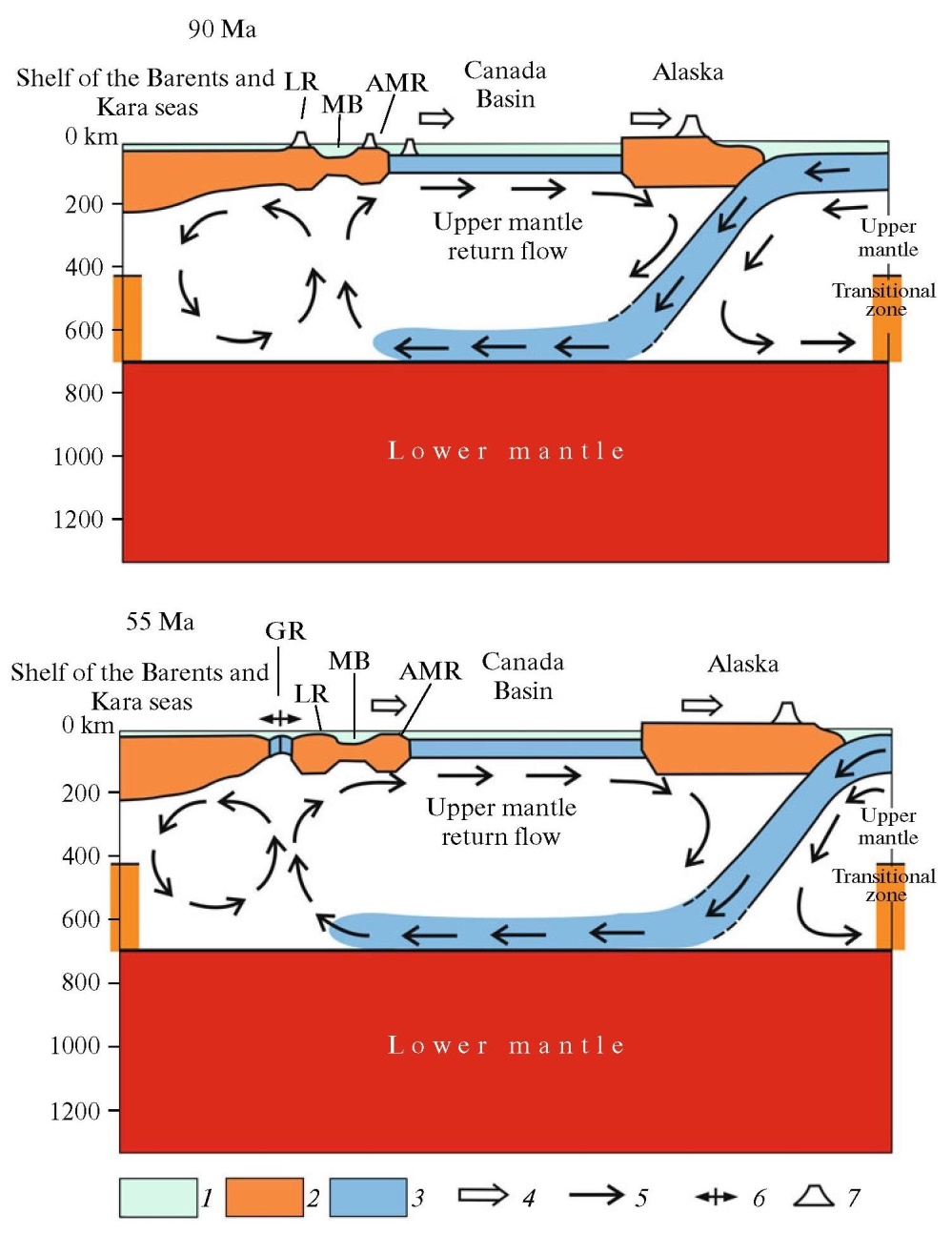
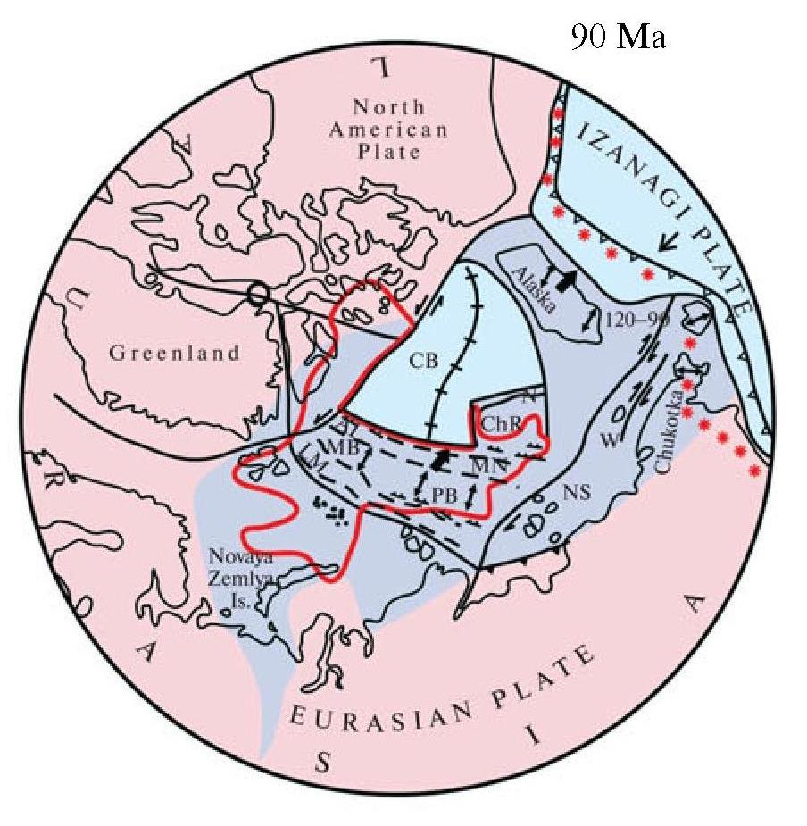
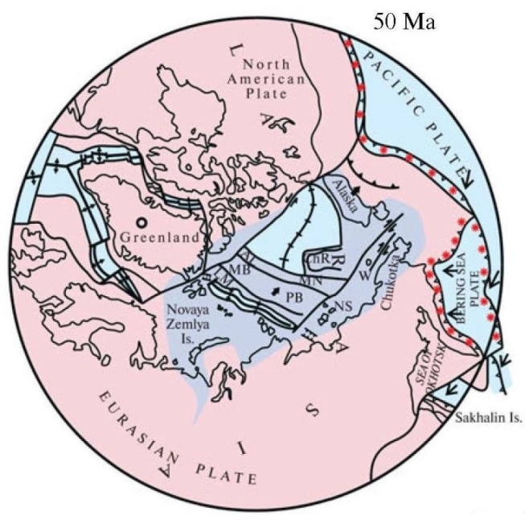
Геодинамическая модель РАН эволюции Арктического бассейна – является составной частью обоснования заявки Российской Федерации в Комиссию ООН на установление внешней границы континентального шельфа в Северном Ледовитом океане (з
зз
Notes:
8
8
8
8

Slide 9
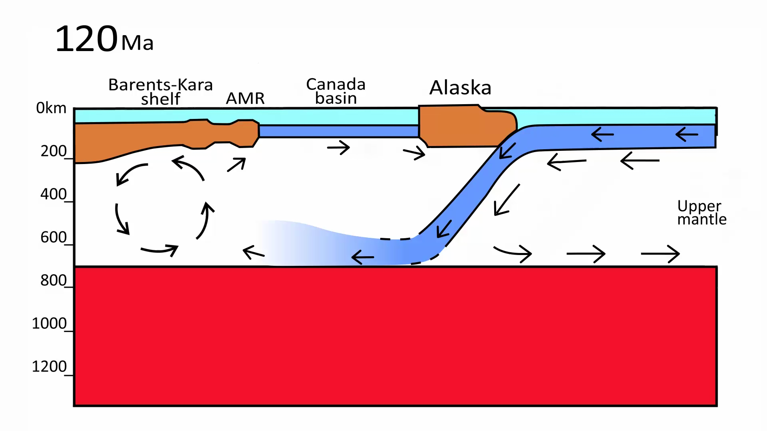

Slide 10
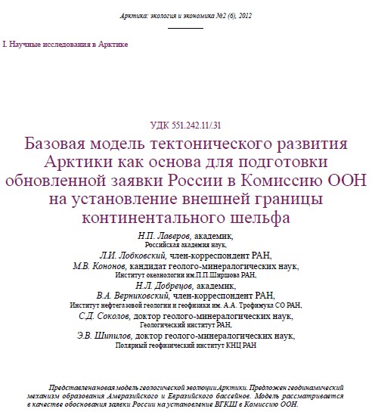

Slide 11
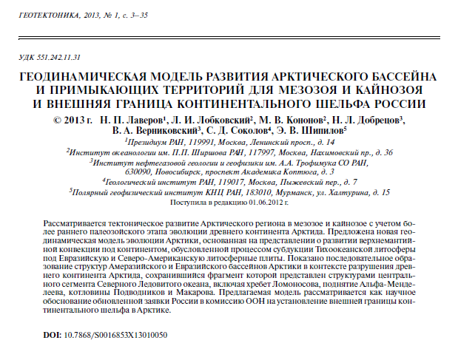

Slide 12
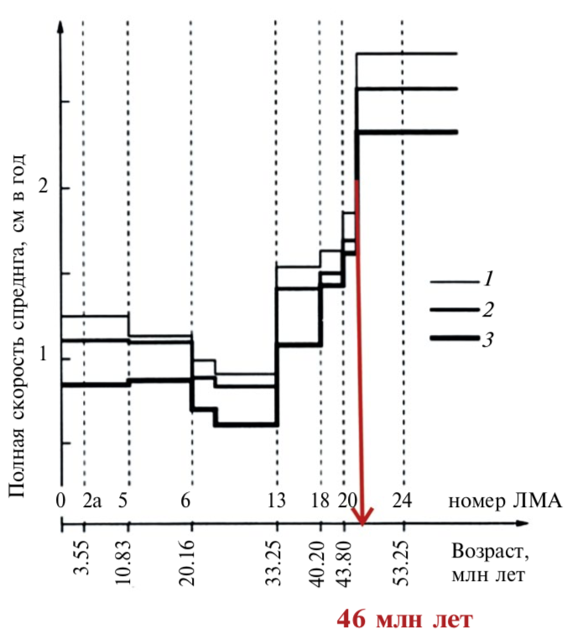
Скорость спрединга в хребте Гаккеля
Резкое изменение скорости спрединга на хребте Гаккеля около 46 млн лет назад (по данным [Глебовский и др., 2006], с дополнениями).
1–3 – графики изменения средней полной скорости спрединга Евразийского бассейна в его частях:
1– западной,
2 – центральной,
3 – восточной

Slide 13
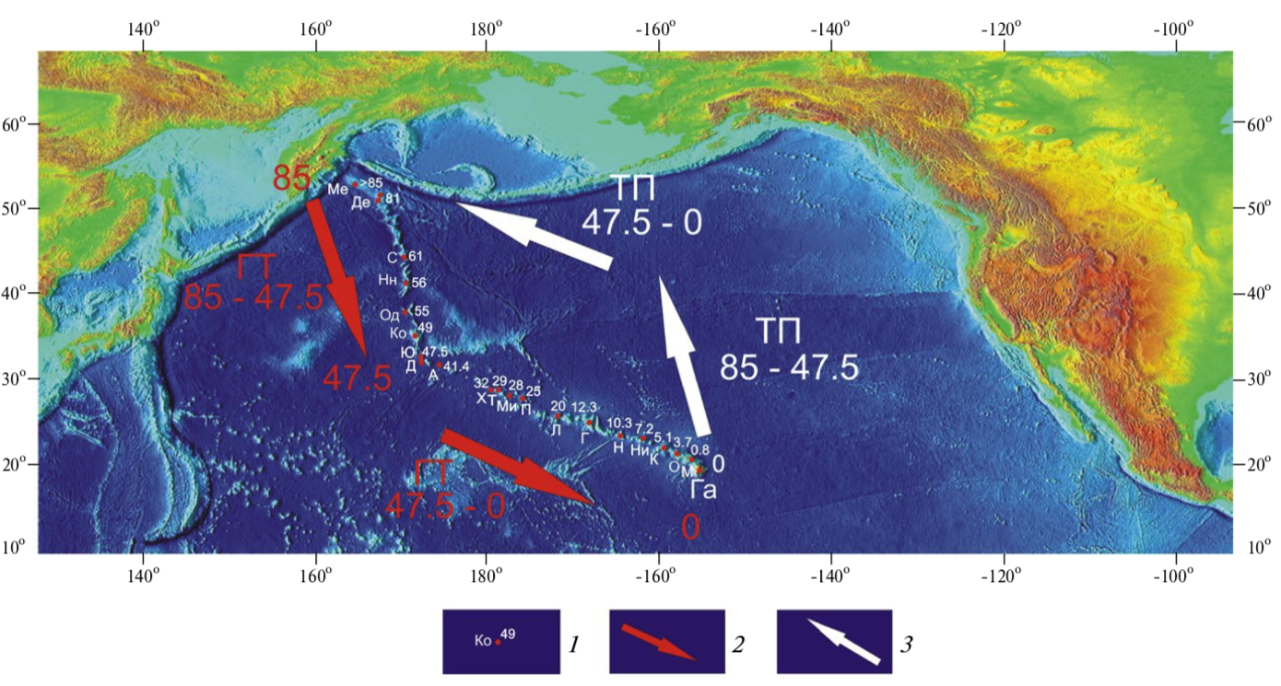
Изгиб Гавайско-Императорского хребта
Возраст изгиба между Гавайским и Императорскими хребтами островов и подводных гор (47.5 млн лет назад) радиологическим датировкам
1 – точка опробования и возраст пород, млн лет (возрастные датировки, по [33, 42, 74]): 40Ar– 39Ar методом – на Гавайском и Императорском хребтах, K–Ar методом – на Гавай- ских островах; 2 – направление омоложения вулканизма горячей точки (возраст перегиба 47.5 млн лет назад): с севера на юг (Императорский хребет, 85–47.5 млн лет назад), с северо-запада на юго-восток (Гавайский хребет, 47.5–0 млн лет назад); 3 – направление движения Тихоокеанской плиты относительно горячих точек: с юга на север (85–47.5 млн лет назад), с юго-востока на северо-запад (47.5–0 млн лет назад)

Slide 14
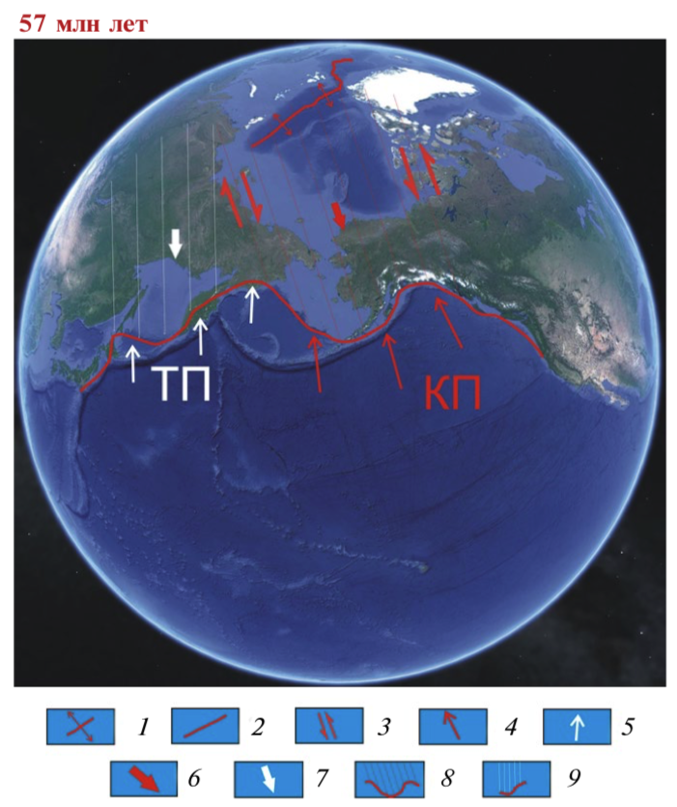
Субдукция Пацифики (57 млн лет)
Схема поступления литосферного океанического вещества под континентальную кору Арктического региона на время 57 млн лет (до времени изгиба Гавайско-Императорского хребта 47.5 млн лет)
1 – спрединг на арктическом подводном хребте Гаккеля;
2 – система зон субдукции, действующая на это время;
3 – сдвиговые зоны;
4–5 – векторы скоростей движения:
4 – океанической плиты Кула (≈12 см/год),
5 –Тихоокеанической плиты (≈ 6.5 см/год);
6–7 – направление движения, в соот- ветствии с воздействием верхнемантийной конвективной ячейки, навстречу Тихоокеанской зоне суб- дукции:
6 – арктической Амеразийской микроплиты,
7 –Евразийской плиты;
8–9 – горизонтальный размер подлитосферной верхнемантийной ячейки, образованной в результате субдукции океанской литосферы в глубоководных желобах:
8 – плиты Кула, 9 –Тихоокеанской плиты

Slide 15
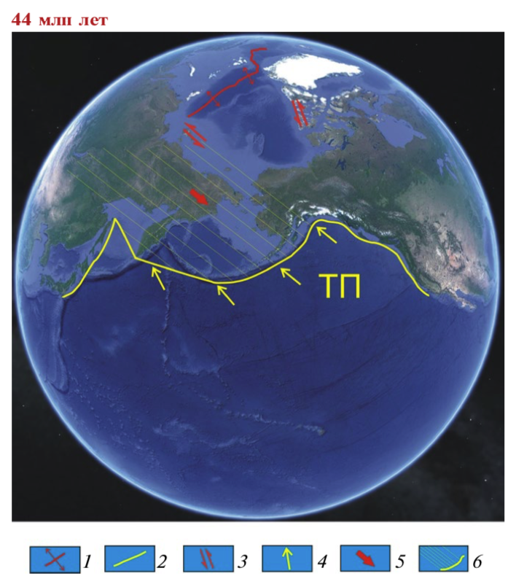
Субдукция Пацифики (44 млн лет)
Схема поступления литосферного океанического вещества под континентальную кору Арктического региона 44 млн лет назад (после времени изгиба Гавайско-Императорского хребта 47.5 млн лет назад) в соответствии с векторами движения океанических плит
1 – спрединг на арктическом подводном хребте Гаккеля;
2 – действующая система зон субдукции;
3 – сдвиговые зоны;
4 – векторы скоростей движе- ния Тихоокеанической плиты (≈5 см/год);
5 – направление движения Евразийской плиты навстречу Тихоокеанской зоне субдукции в соответствии с воздействием верхнемантийной конвективной ячейки;
6 – горизонтальный размер подлитос- ферной верхнемантийной ячейки, образованной в результате субдукции океанской литосферы Тихоокеанской плиты в глубоководных желобах

Slide 16
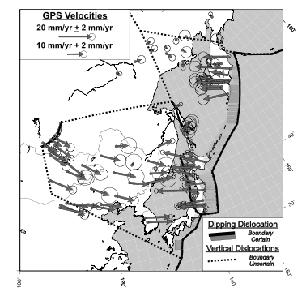
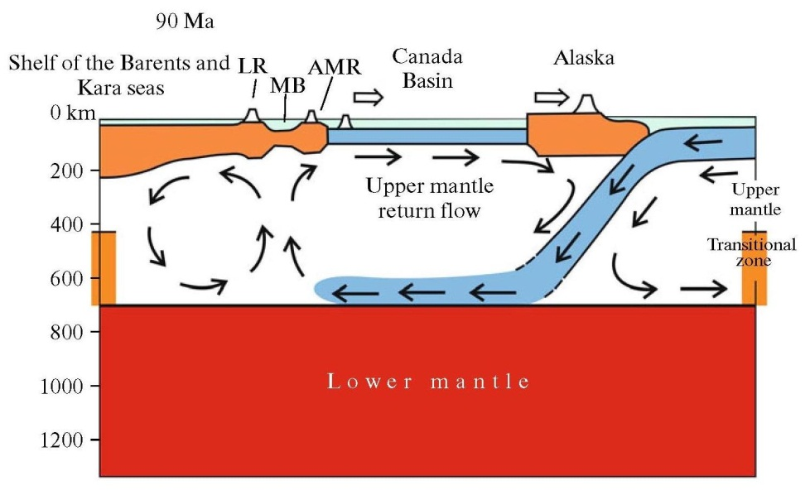
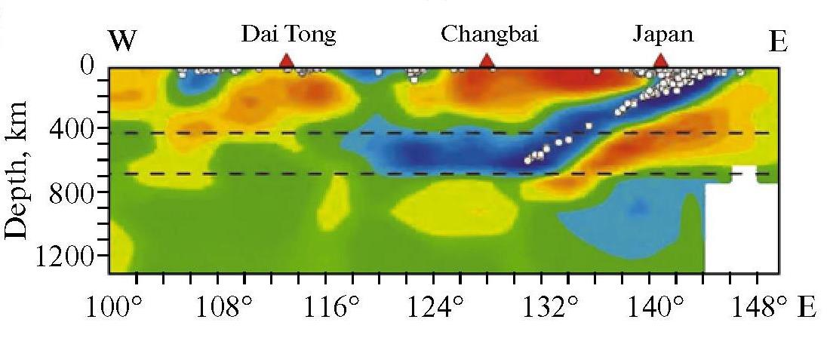
Сравнение современного движения Амурской плиты к Японскому желобу с меловым движением Амеразийской плиты к зоне субдукции в районе Аляски благодаря возвратному мантийному потоку
Apel et al., 2006
Apel et al., 2006
Notes:
16
16
16

Slide 17
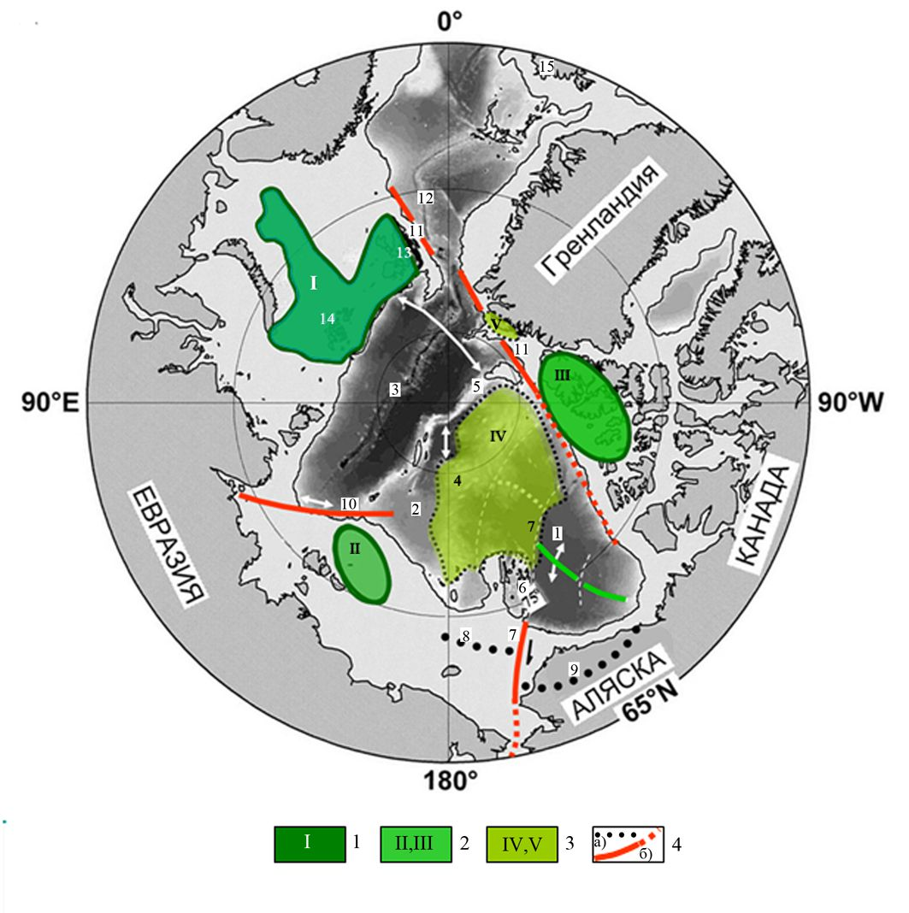
Основные геоструктуры и провинции юрско-мелового магматизма Арктического региона
магматизм:
1 - преимущественно юрско-раннемеловой,
2 – преимущественно ранне-среднемеловой,
3 – преимущественно позднемеловой,
4 – структурные элементы:
а- депоцентр бассейнов, б – зоны сдвига;
I - V - магматические провинции:
I – Баренцевоморская,
II – Восточно-Сибирского моря,
III – бассейна Свердруп (Канадский Арктический архипелаг),
IV – хр. Альфа-Менделеева и севера Канадского бассейна, V – Северо-Гренландская;

Slide 18
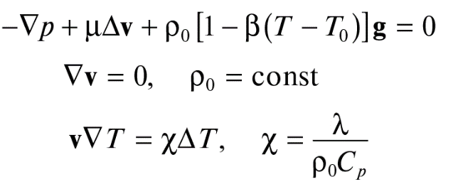
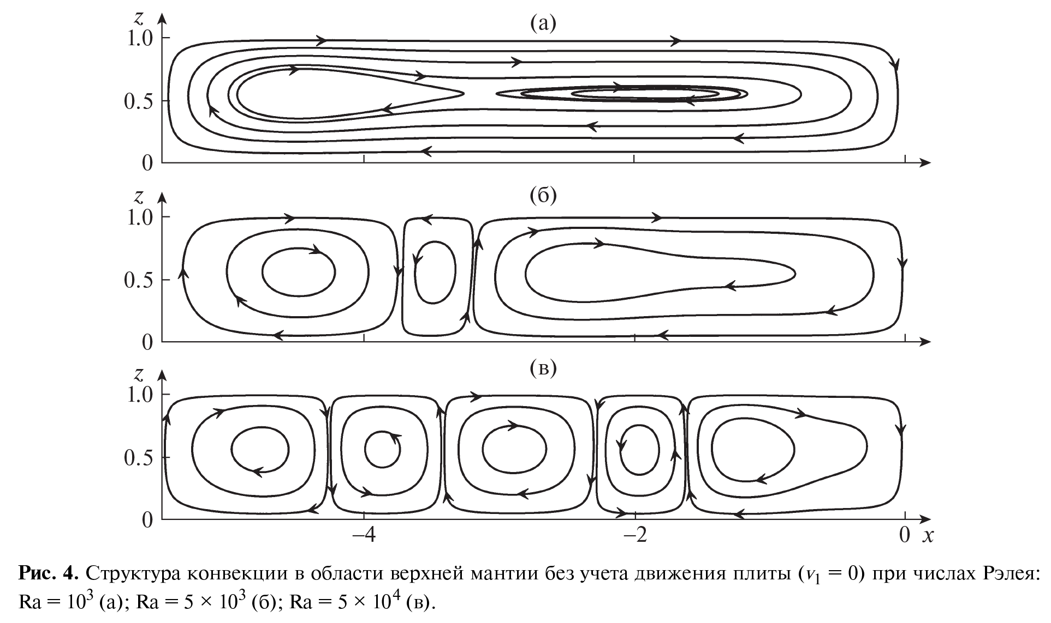
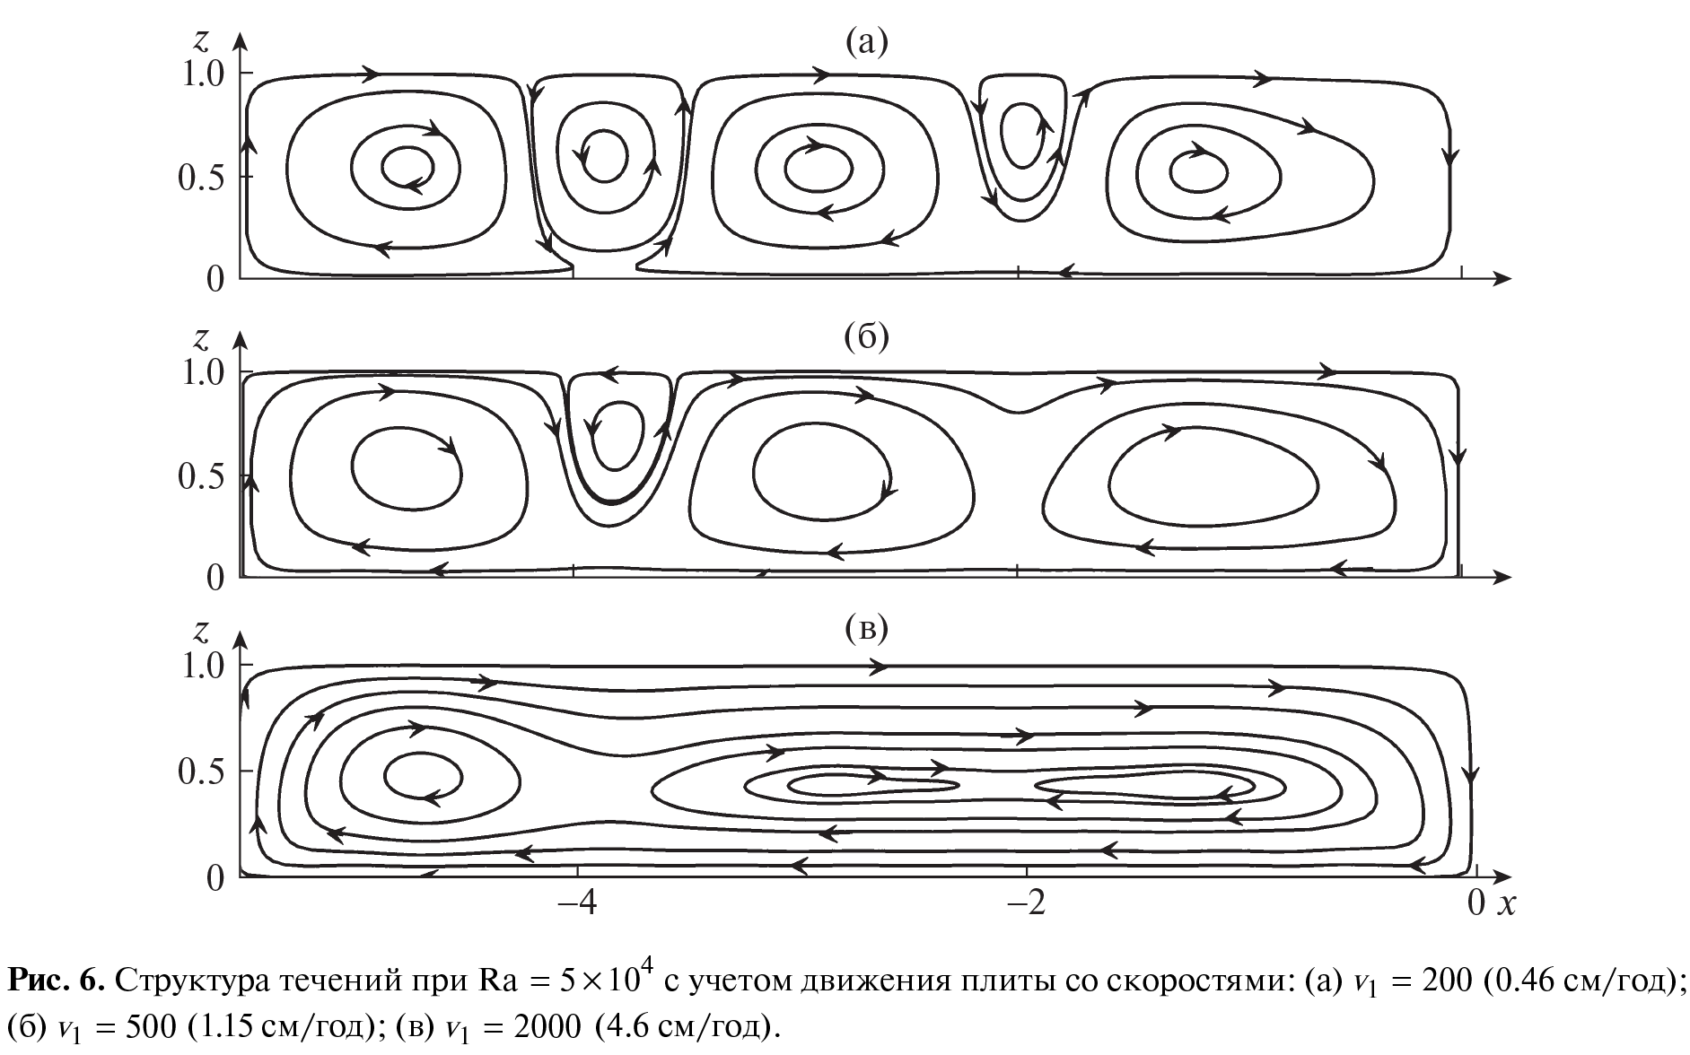
Результаты расчетов конвекции в верхней мантии (Лобковский, Рамазанов, 2021)
Lobkovskii L.I. & Ramazanov M.M. Investigation of Convection in the Upper Mantle Connected Thermomechanically with the Subduction Zone and Its Geodynamic Application to the Arctic Region and North East Asia. // Fluid Dynamics, 2021, Vol. 56, No. 3, pp. 433–444. © Pleiades Publishing, Ltd., 2021. Russian Text © The Author(s), 2021, published in Izvestiya RAN. Mekhanika Zhidkosti i Gaza, 2021, Vol. 56, No. 3, pp. 139–150. DOI: 10.1134/S001546282103006X

Slide 19
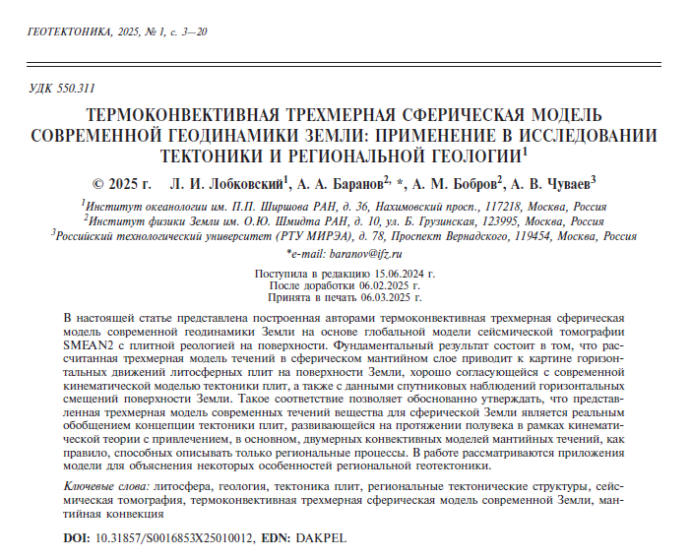

Slide 20
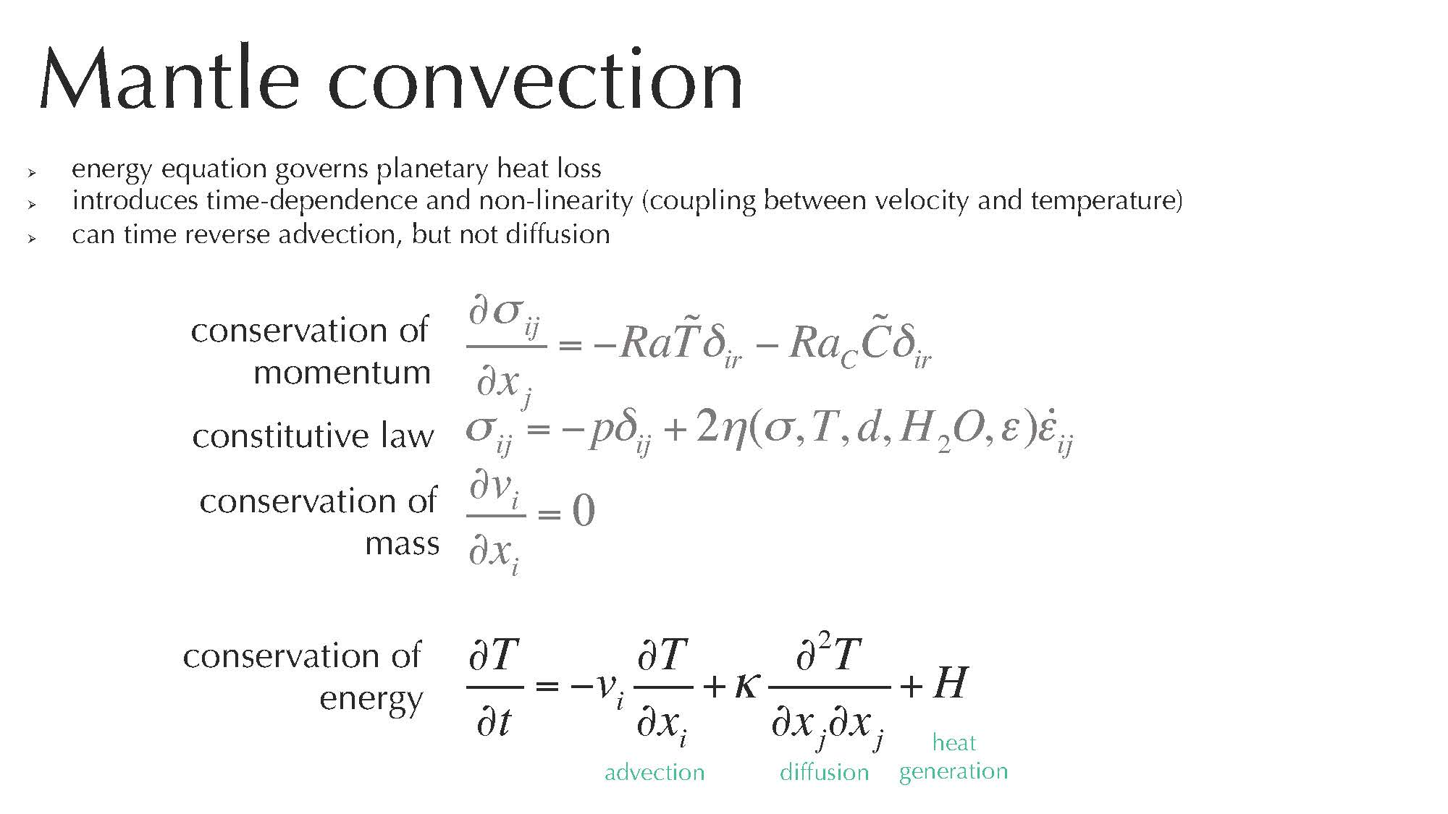

Slide 21
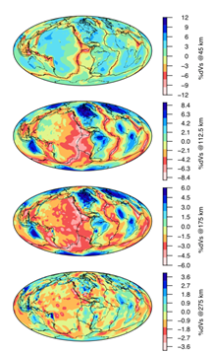
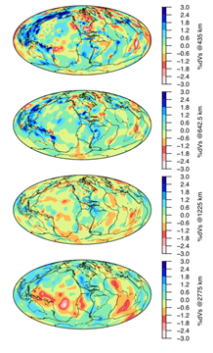
Сейсмическая томография Земли-
модель SMEAN 2 (первая группа больших данных)
SMEAN 2 представляет собой 58 слоев с шагом по глубине в 50 км до границы ядром [Jackson et al., 2017].

Slide 22
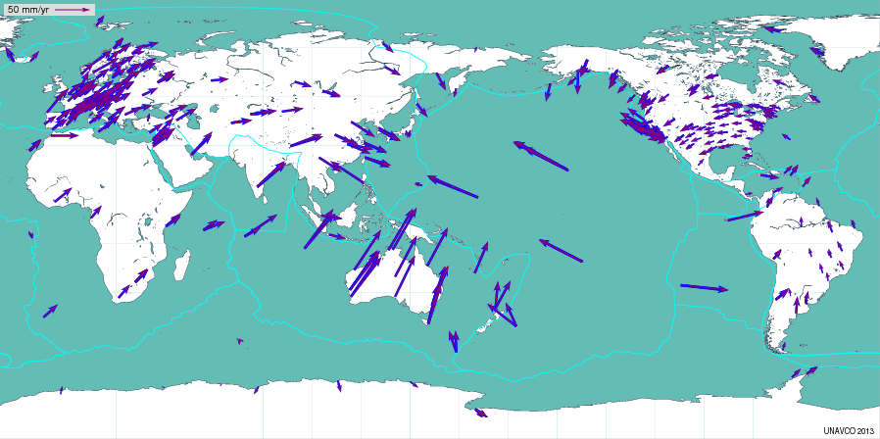
ITRF model
Данные спутниковой геодезии
(вторая группа больших данных)
Синими стрелками показаны скорости из модели ITRF [Altamimi et al., 2017].

Slide 23
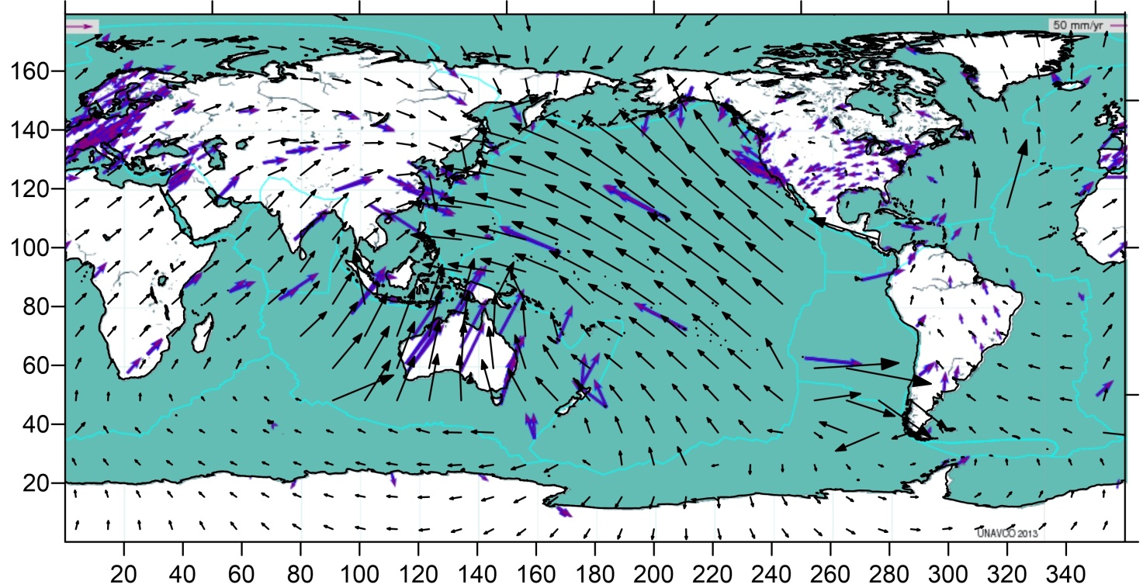
Сравнение рассчитанных скоростей на поверхности Земли
и скоростей из модели ITRF на основе данных ГНСС
Векторное поле рассчитанных скоростей на поверхности Земли показано черными стрелками. Синими стрелками показаны скорости из модели ITRF [Altamimi et al., 2017]. Черной линией показаны контуры континентов. Голубой линией показаны границы основных плит [Лобковский, Баранов, Бобров, 2025].

Slide 24
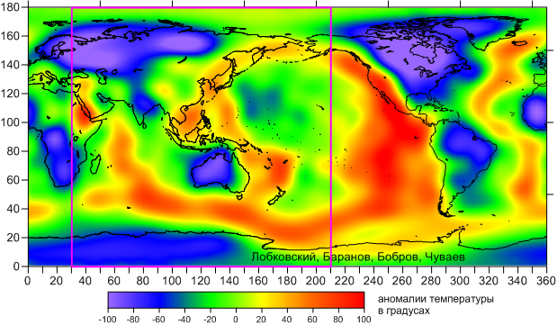
35 градусов В.Д.

Slide 25
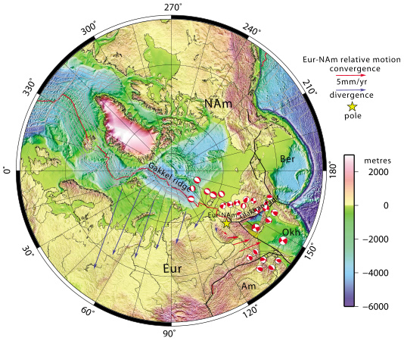
Границы плит в Арктике и на востоке РФ
Hindle, Mackey, 2011

Slide 26
Дальше даем меридиональные сечения через полюса, 35 градусов В. Д.

Slide 27

130 градусов В.Д.

Slide 28
Границы плит в Арктике и на востоке РФ
Hindle, Mackey, 2011

Slide 29
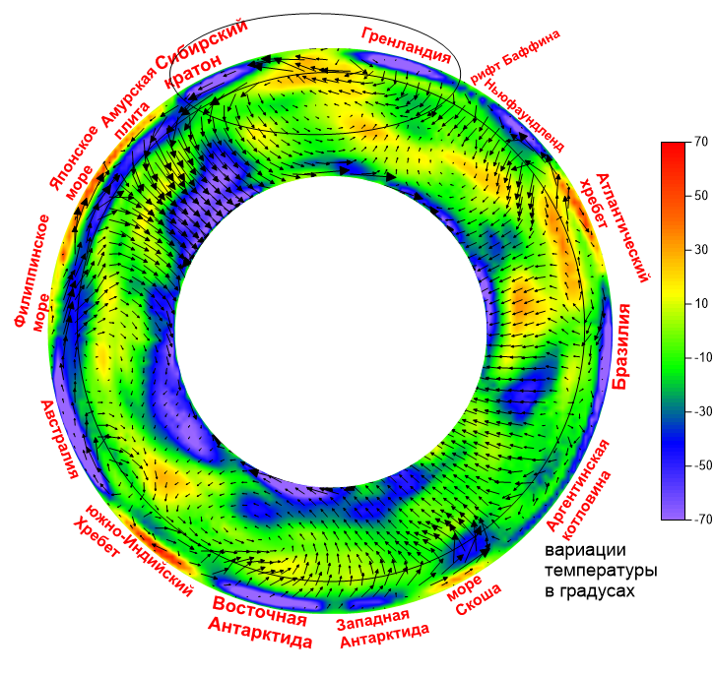
Распределение аномалий температуры и скоростей в мантии в сечении Земли по 125 градусу восточной долготы, перпендикулярно меридиональному сечению в 35 градусов ВД

Slide 30
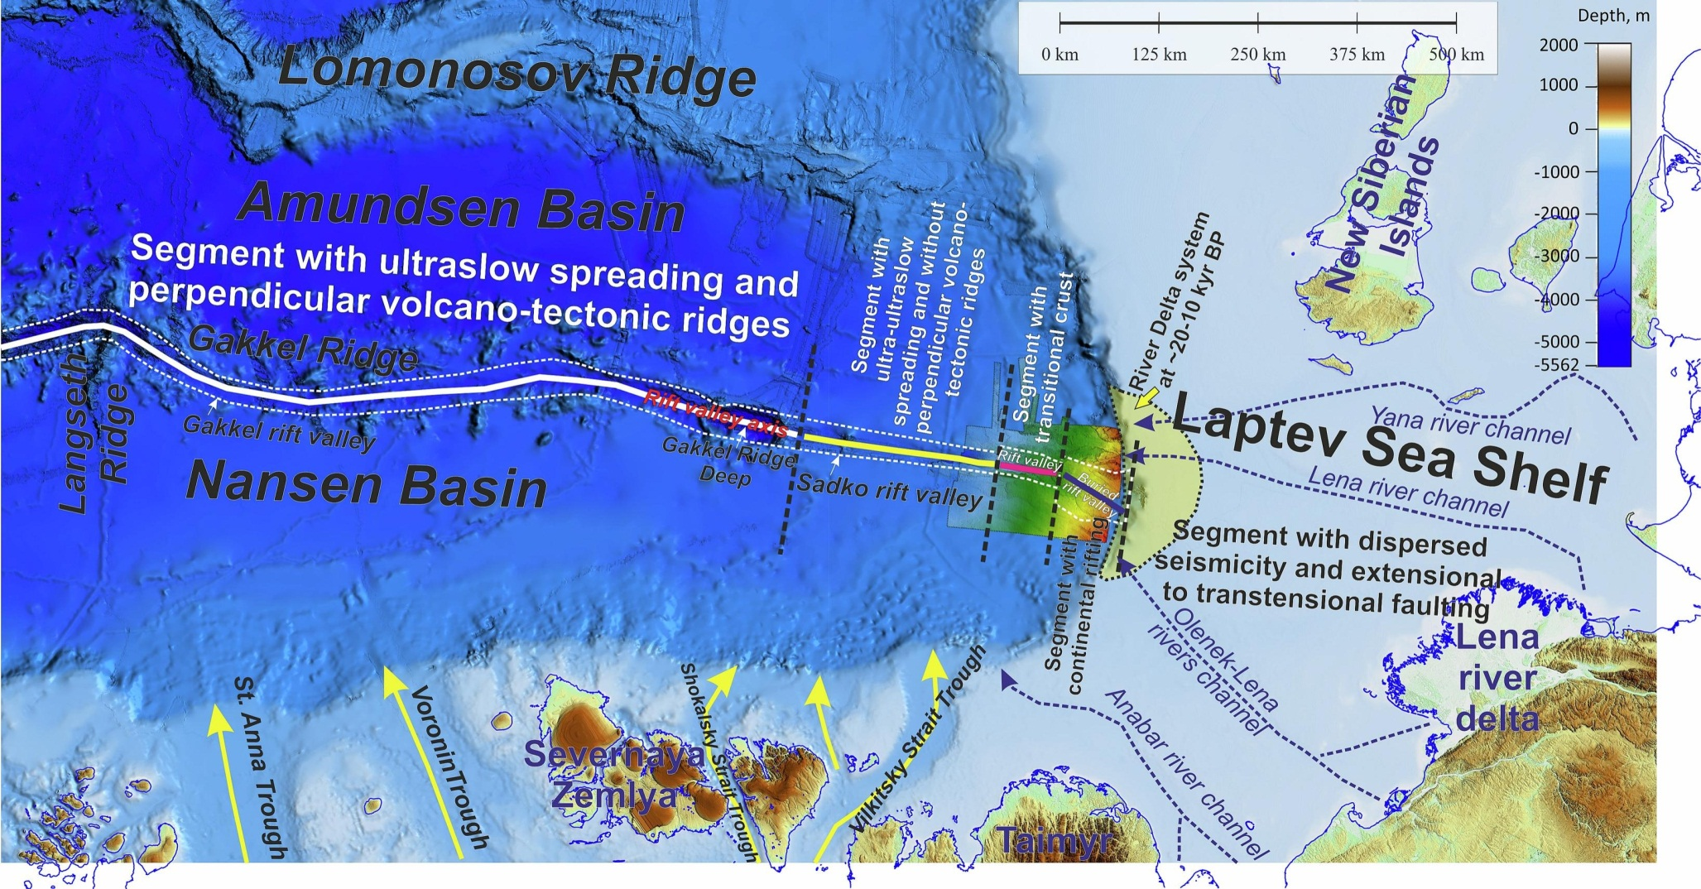
Bathymetric map of the southern part of the Eurasia Basin near the Laptev Sea region. In the southernmost part of the Eurasia Basin the area is shown for which detailed bathymetry was performed. This bathymetry was performed during the Arctic-2022 and Arctic-2024 expeditions (e.g., Zinchenko et al., 2024, Nikishin et al., 2026)
Черными стрелками показано возможное движение мантийного вещества под поверхностью в сторону хребта Гаккеля.

Slide 31
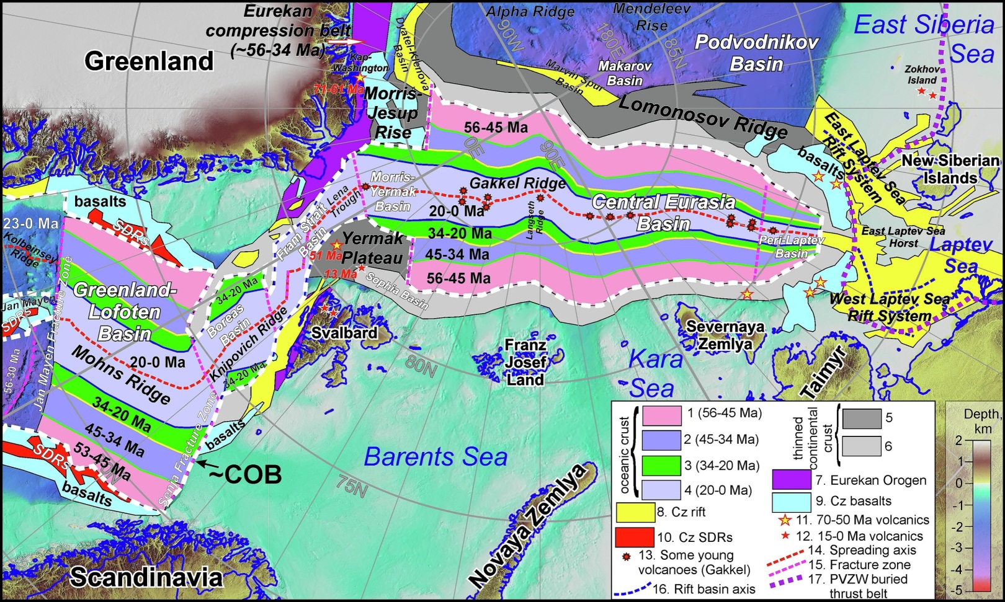
Cenozoic tectonics of the Eurasia Basin area. 1–4: areas with oceanic crust, ages indicated by numbers. Data from Müller et al. (2008) with additions (Gaina et al., 2011, Gaina et al., 2017; Glebovsky et al., 2006; Nikishin et al., 2018; Gernigon et al., 2020; Drachev et al., 2025); 5: submerged blocks of continental crust; 6: passive continental margins with thinned continental crust; 7: Eurekan orogen; 8: continental rifts preceding ocean opening; 9: Cenozoic basalts preceding ocean opening; 10: SDR-type complexes preceding ocean opening; 11: volcanic centers and isolated volcanoes with ages around 70–50 Ma; 12: volcanic centers younger than 15 Ma; 13: some volcanic centers of the Gakkel Ridge; 14: spreading axes; 15: some fault zones; 16: axes of continental rifts in the Laptev Sea region; 17: Pre-Verkhoyansk-Zhokhov-Wrangel buried thrust belt (PVZW). Pre-Aptian deposits are strongly deformed to the south of this belt. There is possible pre-Aptian sedimentary cover to the north.

Slide 32

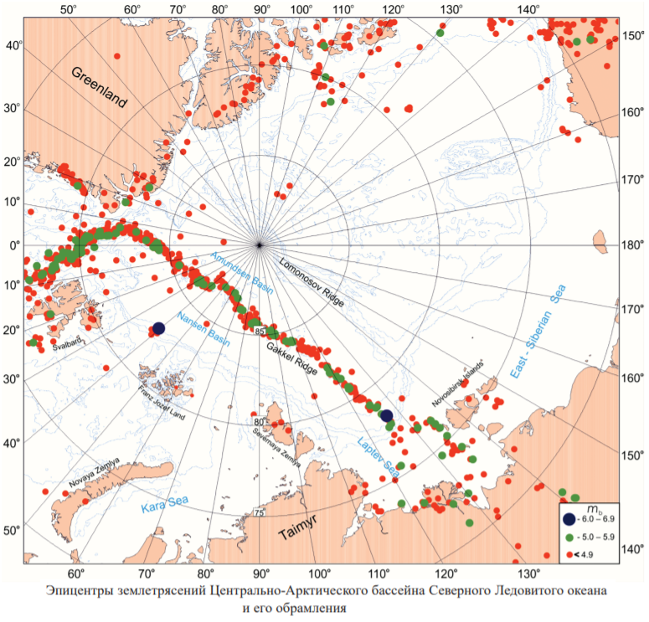
Море Лаптевых – самое сейсмоактивное в российском секторе СЛО
[Пискарев, 2016]
2

Slide 33
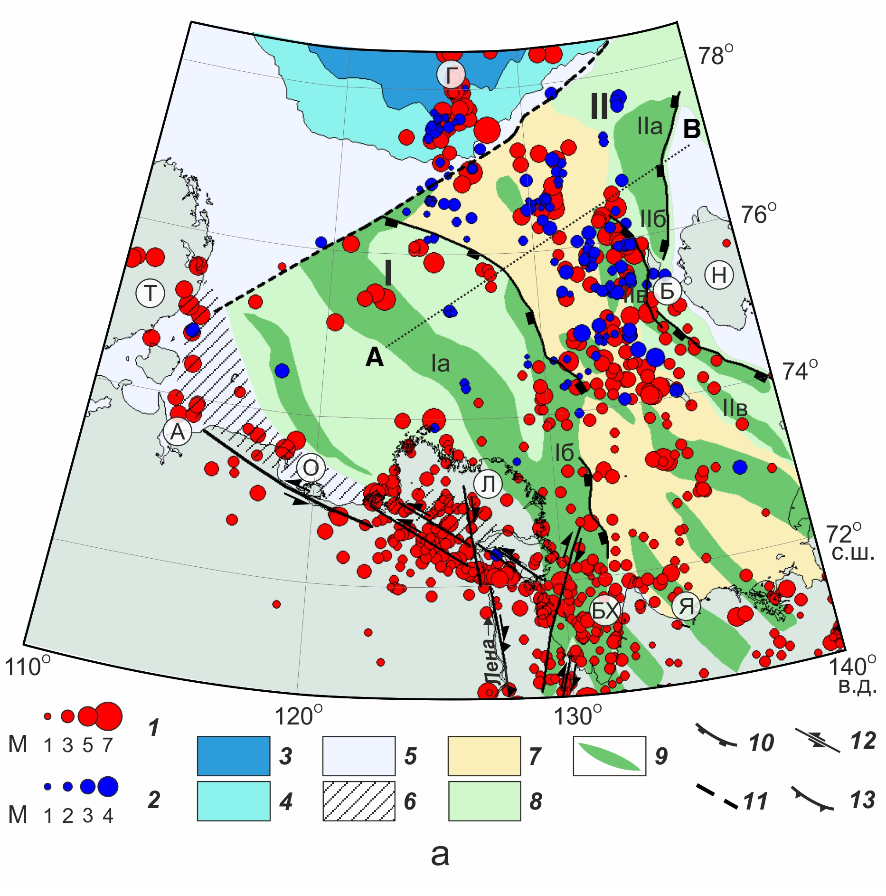
а) Сейсмичность моря Лаптевых и схема основных структурных элементов
Условные обозначения: 1 – эпицентры землетрясений по каталогам; 2 – эпицентры землетрясений, зарегистрированных донными сейсмостанциями; 3 – Евразийский бассейн; 4 – континентальный склон; 5 – шельф; 6 – Лено-Таймырская зона пограничных поднятий; 7 – Восточно-Лаптевоморская провинция горстов и грабенов (ВЛПГГ); 8 – рифтогенные прогибы: I – Усть-Ленская рифтовая система; II – рифтовая зона Анжу; 9 – основные рифты и грабены Лаптевоморской рифтовой системы: Ia – Усть-Ленский; Iб – Омолойский; IIа – Анисин; IIб – Заря; IIв – Бельковско-Святоносский; 10 – детачменты растяжения; 11 – Хатангско-Ломоносовкая зона разломов; 12 – сдвиги; 13 – надвиги; А-Б – положение профиля, приведенного на рис. б.
б) Фрагмент интерпретированного разреза по сейсмическому профилю А-В, положение профиля – на рис. а.
Условные обозначения: 1 – Син- и пост-рифтовые отложения; 2 – верхняя кора; 3 – нижняя кора; 4 – верхняя мантия; 5 – основные детачменты растяжения; 6 – листрические сбросы; 7 – граница Конрада; 8 – граница Мохоровичича. УЛР – Усть-Ленская рифтовая система; ВЛПГГ – Восточно-Лаптевоморская провинция горстов и грабенов; РЗА – рифтовая зона Анжу.
[Крылов и др., 2022]
5

Slide 34
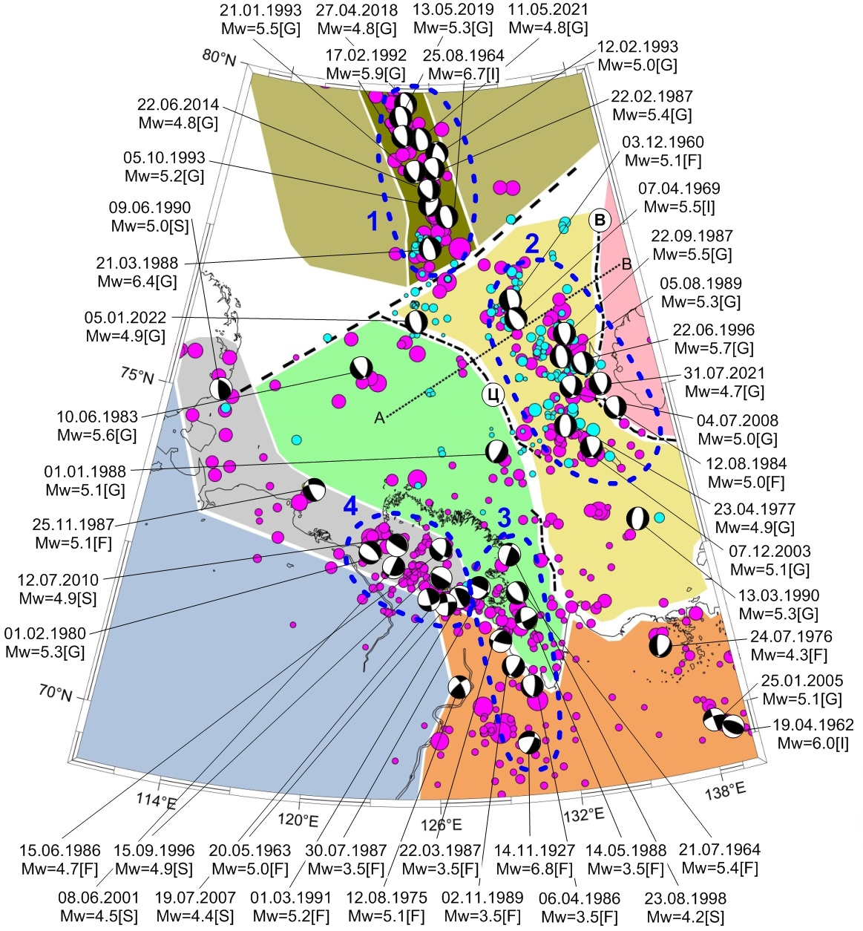
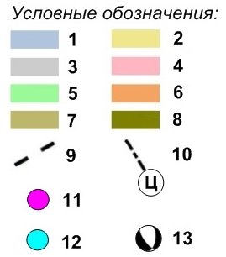
Что было сделано ранее: механизмы очагов землетрясений
Структурная схема и механизмы очагов Лаптевоморского региона
Условные обозначения: 1 – Сибирская платформа; 2 – Восточно-Лаптевоморская провинция горстов и грабенов; 3 – Лено-Таймырская зона пограничных поднятий; 4 – Котельническое поднятие; 5 – Усть-Ленская рифтовая система; 6 – Верхоянская складчатая система; 7 – Евразийский бассейн; 8 – хребет Гаккеля; 9 – Хатанга-Ломоносовская зона разломов; 10 – срывы растяжения (Ц – центральная группа срывов, В – восточная группа срывов); 11 – эпицентры землетрясений из сводного каталога ЕГС РАН, ISC и USGS (1909-2020 гг.); 12 – эпицентры землетрясений, зарегистрированных донными сейсмостанциями; 13 – механизмы очагов. Синей пунктирной линией выделены четыре группы механизмов очагов, использованных для расчета направлений осей главных напряжений методом формальной инверсии напряжений.
[Крылов и др., 2023]
7

Slide 35
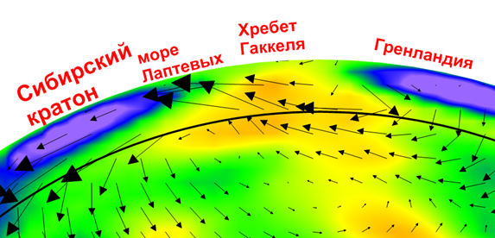
Распределение аномалий температуры и скоростей в мантии в сечении Земли по 125 градусу восточной долготы, Арктическая область море Лаптевых
.
Горячее вещество заносится под край литосферы Евразии (море Лаптевых), вызsвая рассеянный рифтогенез по старым слабым зонам – бывшим центрам рифтинга, а сейчас это впадины заполненные осадками.

Slide 36
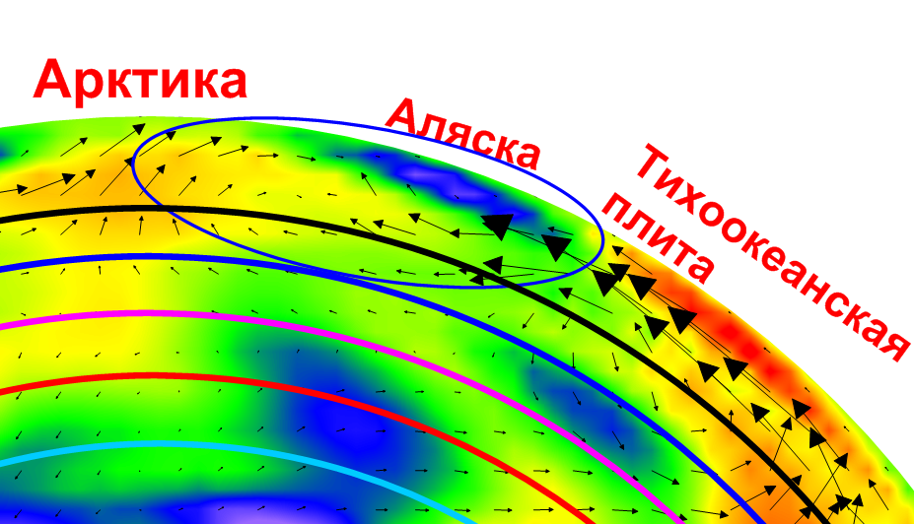
Распределение аномалий температуры и скоростей в мантии в сечении Земли по 35 и 215 градусу восточной долготы, Арктическая область
Возвратная ячейка через полюс перпендикулярно хребту Гаккеля!
Область верхнемантийной возвратной ячейки от Алеутской зоны субдукции до Северного полюса (вблизи хребта Гаккеля).
Тихоокеанская плита движется на север и далее погружается в мантию под Северо-Американскую плиту в Алеутской зоне субдукции. Вещество движется в верхней мантии субгоризонтально и далее поднимается к поверхности уже за Аляской в районе Северного Полюса. Непосредственно у поверхности вещество поднимается в хребте Гаккеля.
Соколов С.Д., Лобковский Л.И.,Верниковский В.А., Поселов В.А., Смирнов О.Е., Тучкова М.И., Шипилов Э.В., Сорохтин Н.О.,Баранов А.А., Бобров А.М., Жолондз С.М. (2026). Тектоника Восточной Арктики и происхождение Амеразийского бассейна // Геология и геофизика, 2026, DOI: 10.15372/GiG2025177

Slide 37
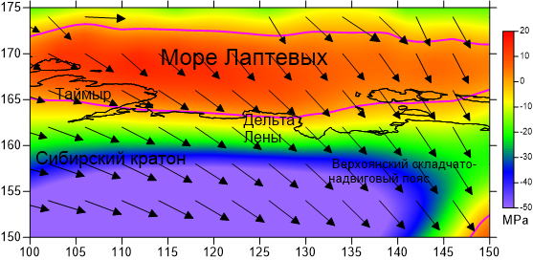
Поле горизонтальных напряжений на поверхности Земли σphiphi (по долготе)
в рамках вязкой модели для моря Лаптевых и окружающих регионов
Положительные значения (желтый и красный) σphiphi – растяжение по долготе для моря Лаптевых, пурпурной линией показана граница перехода от сжатия к растяжению, отрицательные значения σphiphi (синий и зеленый)

Slide 38
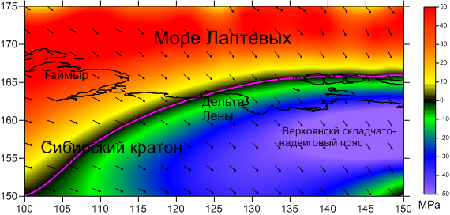
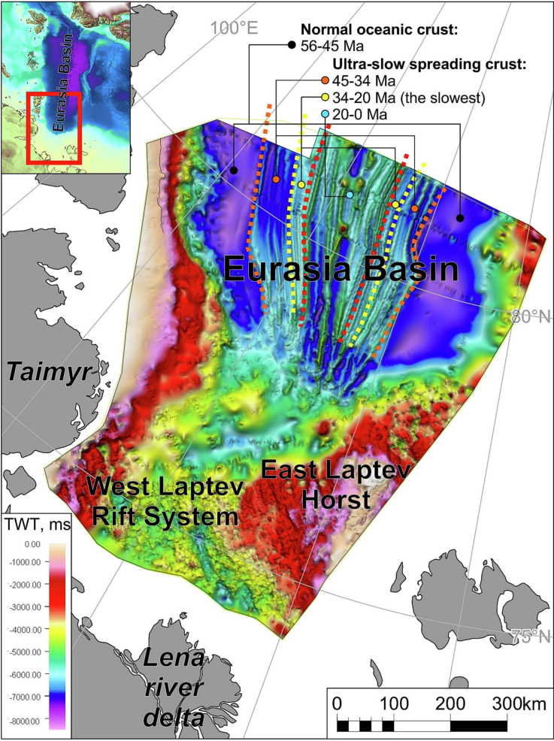
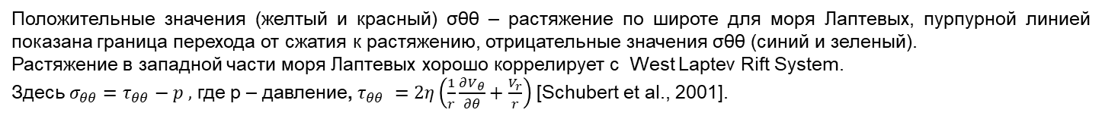
Поле горизонтальных напряжений на поверхности Земли σθθ (по широте)
в рамках вязкой модели для моря Лаптевых и окружающих регионов
Наши расчеты
Фактические данные [Nikishin et al., 2026]
Положительные значения (желтый и красный) σθθ – растяжение по широте для моря Лаптевых, пурпурной линией показана граница перехода от сжатия к растяжению, отрицательные значения σθθ (синий и зеленый).
Растяжение в западной части моря Лаптевых хорошо коррелирует с West Laptev Rift System.
Здесь $σ_{θθ}=τ_{θθ}−p ,$ где p – давление, $τ_{θθ} =2η\left(\frac{1}{r}\frac{∂V_{θ}}{∂θ}+\frac{V_{r}}{r}\right)$ [Schubert et al., 2001].

Slide 39
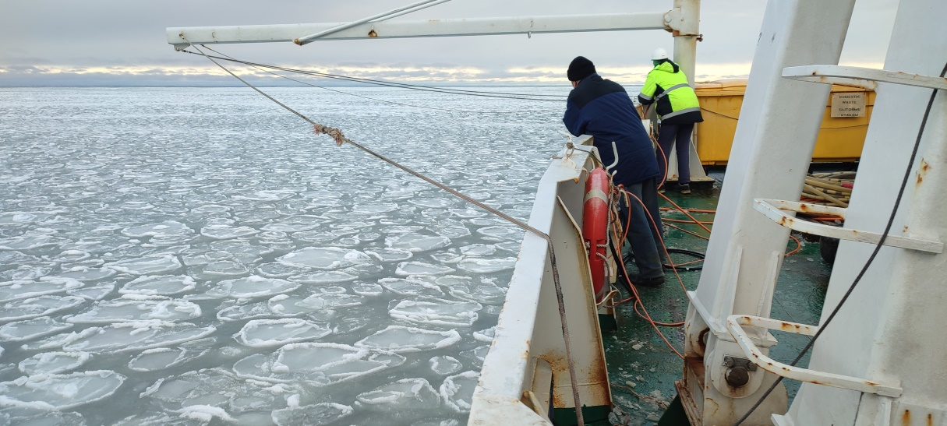
Спасибо за внимание !

